Slide 1
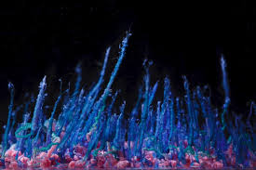
הגן הכימי
סיפור מהחלל

Slide 2

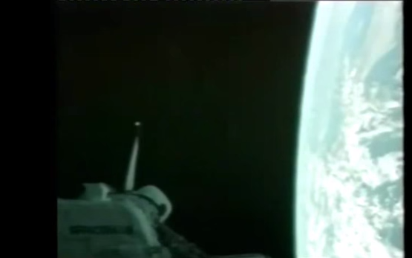
Engage
https://www.youtube.com/watch?v=PcRpsU4ZvKQ

Slide 3
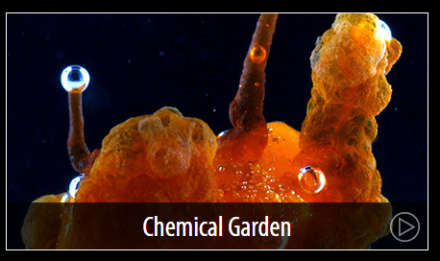
Explore
http://beautifulchemistry.net/reactions.html

Slide 4
מנגנון 1
Explain
הגבישים גדלים בטור צומח של מעין חצאי-כדורים קטנים: בתמיסה המימית של נתרן סיליקט - "מי הזכוכית" נוצר קרום חדיר למחצה - ממברנה בצורת כדור, העשויה סיליקה ג'ל.
הגביש ממשיך להתמוסס, ולכן ריכוז תמיסת המלח גבוה יותר בתוך הכדור המתפתח מאשר מחוצה לו.
מים מפעפעים פנימה וגורמים לקרום הכדורי להתנפח. הבדלי הלחצים בין חלקו העליון וחלקו התחתון גורמים לקרום להתפוצץ בחלק העליון וליצור חצי-כדור.
מתוך החלק העליון של הקרום ניתז כלפי מעלה זרזיף של תמיסת מלח מרוכזת ונוצר חצי כדור חדש גבוה יותר וכן הלאה.
כל חצאי הכדורים מתחברים זה לזה בתהליך רציף ומתפתחת צינורית מוצקה וחלולה.

Slide 5
מנגנון 2
Explain
כאשר מופיעות בועות גז זעירות בקצות הענפים בעת צמיחת הגבישים, הן מספקות כוח עילוי ומושכות את הענפים כלפי מעלה בקצב מואץ.

Slide 6
מנגנון 3
Explain
כאשר שוקע "משקע" של סיליקאט, ריכוז התמיסה בו יורדת במקום ולכן ה"בועה" עולה. דומה יותר לצפיפות של מים. ככל שה"בועה" עולה יותר חומר מתמוסס ושוקע.
http://beautifulchemistry.net/reactions.html
https://www.youtube.com/watch?v=sAr7mvBjWq8

Slide 7
הניסוי נערך במקביל בחלל ובכדור הארץ
הצילומים ששודרו ממעבורת החלל "קולומביה" לנאס"א בזמן אמת (תוך כדי גידול) הראו הבדלים משמעותיים בין גידול הגבישים בחלל לבין גידולם על פני כדור הארץ
Extend

Slide 8
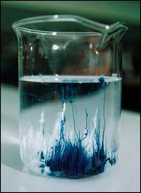
מדוע נבחרו החומרים סידן כלורי וקובלט כלורי?
התרכובת קובלט כלורי CoCl₂ הוא אדום ולאחר הכנסתה ל"מי-זכוכית" צבעה משתנה לכחול. צבעה של התרכובת סידן כלורי CaCl₂הוא לבן.
צבעי הדגל של מדינת ישראל.
Extend

Slide 9
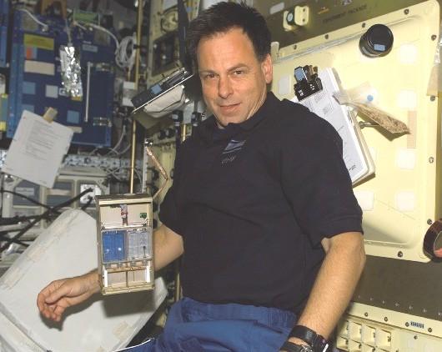

Slide 10
תוצאות:
Extend
בחלל התגבש הסידן הכלורי תחילה בצורה של כדור סימטרי לבן ולאחר מכן התחיל להוציא מחושים עבים בכיוונים אקראיים.
הקובלט הכלורי התגבש בצורת כדור פרוע כחול עם בליטות וזיפים לצדדים.
זמן צמיחת הגבישים בכדור הארץ - שלושים דקות ואילו בחלל -יותר מעשרים וארבע שעות.
כעבור שבעה ימים נערך ניסוי שני על-ידי אילן רמון ז"ל, ונמצא כי התוצאות חזרו על עצמן.

Slide 11
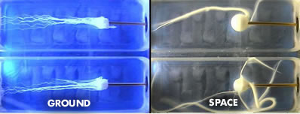
תוצאות הניסוי "הגן הכימי" עם גבישי סידן כלורי על כדור הארץ ובחלל
http://spaceresearch.nasa.gov/sts-107/
הממצאים התאימו בחלקם לתחזיות התלמידים, עוררו התרגשות רבה.

Slide 12
תוכננו 5 ניסויים נוספים על-ידי קבוצות נוער ממדינות שונות במסגרת תכנית STARS.
כשמונים הניסויים נערכו במשך שישה-עשר יום, 24\7, על-ידי שבעת האסטרונאוטים: ריק האסבנד, וויליאם מק'קול, מייקל אנדרסון, קלפאנה צ'וואלה, דיוויד בראון, לורל קלארק ואילן רמון.

Slide 13
Evaluate
צילום של ניסוי והסבר התופעה

Slide 14
הרבה תכניות לנוער
Extend
ב-NASA
http://www.nasa.gov/audience/forstudents/#. VOogmHysXzg
ע"ש אילן רמון
http://www.ramonfoundation.org.il/breakthrough?lang=he

Slide 15
מעבורת החלל "קולומביה" התרסקה בשובה לכדור הארץ במהלך כניסתה לאטמוספרה
1 בפברואר 2003

Slide 16
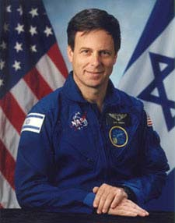
איפה היית באותו יום?

Slide 17
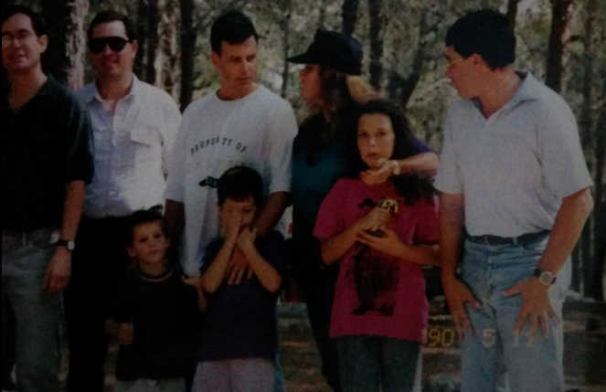
היבט אישי..

